Slide 1


Slide 2
第十四节课： 使用计算管线绘制一个三角形

Slide 3
第十节课：使用光线追踪管线绘制一个三角形（准备）
第十一节课：使用光线追踪管线绘制一个三角形（实现）
第十二节课：射线与表面的相交计算
第十三节课：射线与包围盒的相交计算

Slide 4
为什么要使用计算管线再实现一遍？
如何使用计算管线？

Slide 5
“使用计算管线实现”和“使用光线追踪管线实现”的对比
三种管线介绍
计算着色器介绍
实现
运行

Slide 6
“使用计算管线实现”和“使用光线追踪管线实现”的对比

Slide 7
“使用计算管线实现”和“使用光线追踪管线实现”的对比
优点 - 能运行在大多数主流的操作系统中（如windows 7、macos操作系统），对显卡没有要求 因为目前绝大多数的显卡都支持计算管线，所以不需要昂贵的RTX显卡 - 能运行在支持WebGPU的浏览器中 虽然本课的代码依然是运行在Nodejs环境下（基于WebGPU Node项目），但是稍微修改一下就可以运行在支持WebGPU的浏览器中，不再需要光追扩展

Slide 8
“使用计算管线实现”和“使用光线追踪管线实现”的对比
缺点 - 性能较差 - 需要实现射线与场景中物体的相交计算和加速结构

Slide 9
三种管线介绍

Slide 10
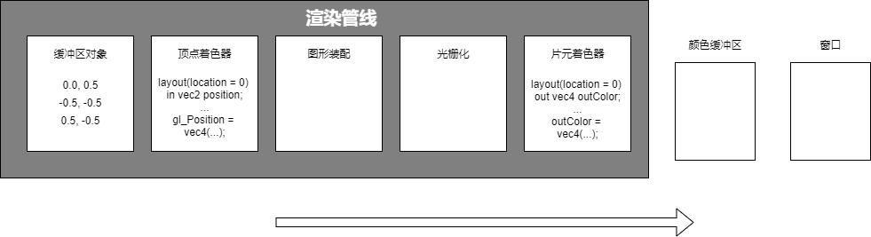
渲染管线

Slide 11
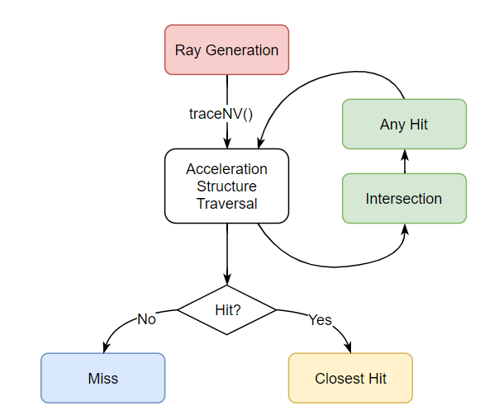
光线追踪管线

Slide 12
计算管线
计算管线只有一个着色器：计算着色器
计算管线用于在GPU中并行计算

Slide 13
计算着色器介绍

Slide 14
计算着色器介绍
计算着色器操作的空间是抽象的，有一个工作组的概念，这是用户可以执行的最小的单位。
工作组又分为全局工作组和局部工作组。目前我们忽略这个区分，简单地将一个工作组看成是GPU的一个执行单位，执行一个工作组就会执行一次计算着色器。
工作组是并行执行的
工作组的空间是三维的，所以它有多个“X”，“Y”和“Z”组
通过Dispatch(x,y,z)命令来定义工作组在三个维度上的数量

Slide 15
实现

Slide 16
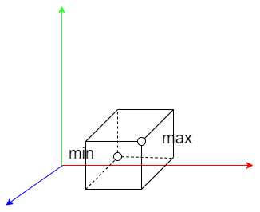
实现
Dispatch(window.width,window.height,1)
加速结构 - 使用AABB作为加速结构

Slide 17
运行

Slide 18
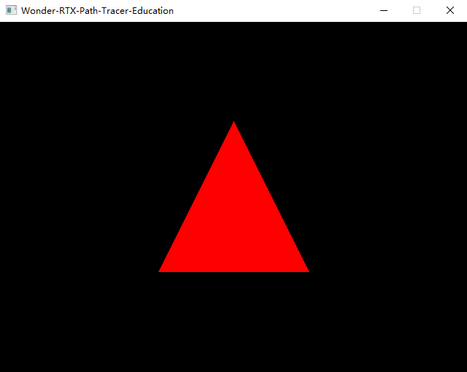
运行

Slide 20
回答之前提出的问题
为什么要使用计算管线再实现一遍？
如何使用计算着色器？

Slide 22
OpenGL4.3 新特性: 计算着色器 Compute Shader

Slide 23
使用BVH作为加速结构 - 闫令琪的光线追踪（加速结构）课程录像 通过该课可了解加速结构的概念、遍历和构造的思想 - pbrt的Bounding Volume Hierarchies 通过该文可掌握构造BVH和遍历BVH的具体实现 - 我所理解的DirectX Ray Tracing ->3. BVH的构建 通过该文可了解更多的构造BVH的算法

Slide 24
下节课预告
开始第二部分

